Slide 1


Kako učiti?
Notes:
Učenje je složena aktivnost

Slide 2

DJEČJI RAZVOJ
Kad te djeca prestanu pitati odakle su došla i počnu muljati o tome kamo odlaze- znaš da rastu.

Slide 3
Pomoć okoline
Učitelji i roditelji prirodni saveznici: žele sretno, uspješno i zadovoljno dijete!

Slide 4

Poticajna odgojna orijentacija
Uspješna djeca čiji roditelji:
- više sudjeluju s djecom
potiču ih
pokazuju puno ljubavi
manje su restriktivni
potiču pozitivne stavove prema školi i intel. vrijednostima

Slide 5

Ciljevi učenja
Usvajati informacije
Naučiti kako učiti
Zavoliti učenje

Slide 6

Čimbenici za uspješno učenje
Okolina (stalan prostor, svijetlo, temperatura)
Fiziološki: odmor, pravilna hrana, svjež zrak,dovoljno sna (umjereno TV, komp.)
Motivacijski – poticaji na učenje (nagrade)
Organizacioni (svakodnevno učenje, raspored dnevnih obaveza, sistematsko učenje)

Slide 7

Vježba: Postavljanje ciljeva i organizacija vremena
Cilj: naučiti postaviti prioritete i organizirati vrijeme
Aktivnost 1: napraviti listu obaveza i želja
Koje ciljeve imaš?
 | što moram učiniti | što želim učiniti
danas
sutra
ovaj tjedan
ovaj mjesec

Slide 8
Aktivnost 2: napraviti raspored
h | PON | UTO | SRI | ČET | PET | SUB | NED
14-15
15-16
16-17
17-18
18-19

Slide 9
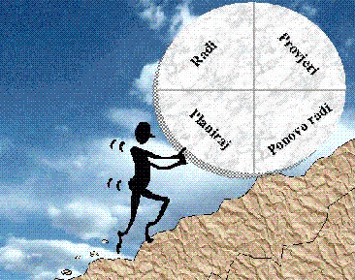
Aktivno učenje
Slušanje
Čitanje
Podcrtavanje
Bilježenje
Izrada pregleda
Ponavljanje svojim riječima
Diskutiranje
Rješavanje problema

Slide 10
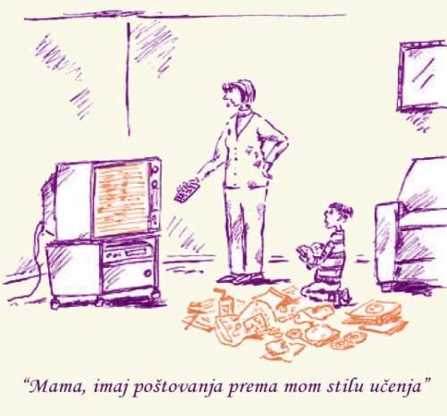

Slide 11

Savjeti roditeljima
Napadajmo problem, a ne dijete.
Ljutnja nije rješenje. Loše ocjene su pokazatelji problema a ne lošeg djeteta.

Slide 12
Rješavajmo problem i izgrađujmo povjerenje:
1.SMIRITE SE
2.POHVALITE DIJETE (BUDITE KREATIVNI I POZITIVNI)
3. SJEDNITE S DJETETOM.
4. BUDITE STRPLJIVI.
5. PITAJTE DIJETE KAKO MU MOŽETE POMOĆI.
6. RAZGOVARAJTE S NASTAVNICIMA.
7. NAPRAVITE PLAN AKCIJE ZAJEDNO S DJETETOM.

Slide 13

Pripremila: Andrijana Fabijanić, dipl. psiholog, prof.
HVALA NA PAŽNJI !

